Slide 1
说明：
1. 以下练习题均为往届考题，和本次考试难度相当
2. 请大家先独立完成，再对答案自评
3. 仅供班级内容使用，勿外传

Slide 2
往届考题：
例：单摆周期公式为 。利用此关系式可以间接测得当地的重力加速度，实验中测得周期为 ，长L用卷尺测量6次，结果如下所示：
测量次数 | 1 | 2 | 3 | 4 | 5 | 6
L（mm） | 700.5 | 699.5 | 701.5 | 700.5 | 700.0 | 701.0
注意：
1. 不确定度保留1-2位有效数字，只入不舍
2. 物理量的算术平均值按计算规则保留位数，四舍六入五凑偶
3. 除相对不确定度外，其余量均有单位
一般：
公式1分，无单位扣0.5分（累计）

Slide 3
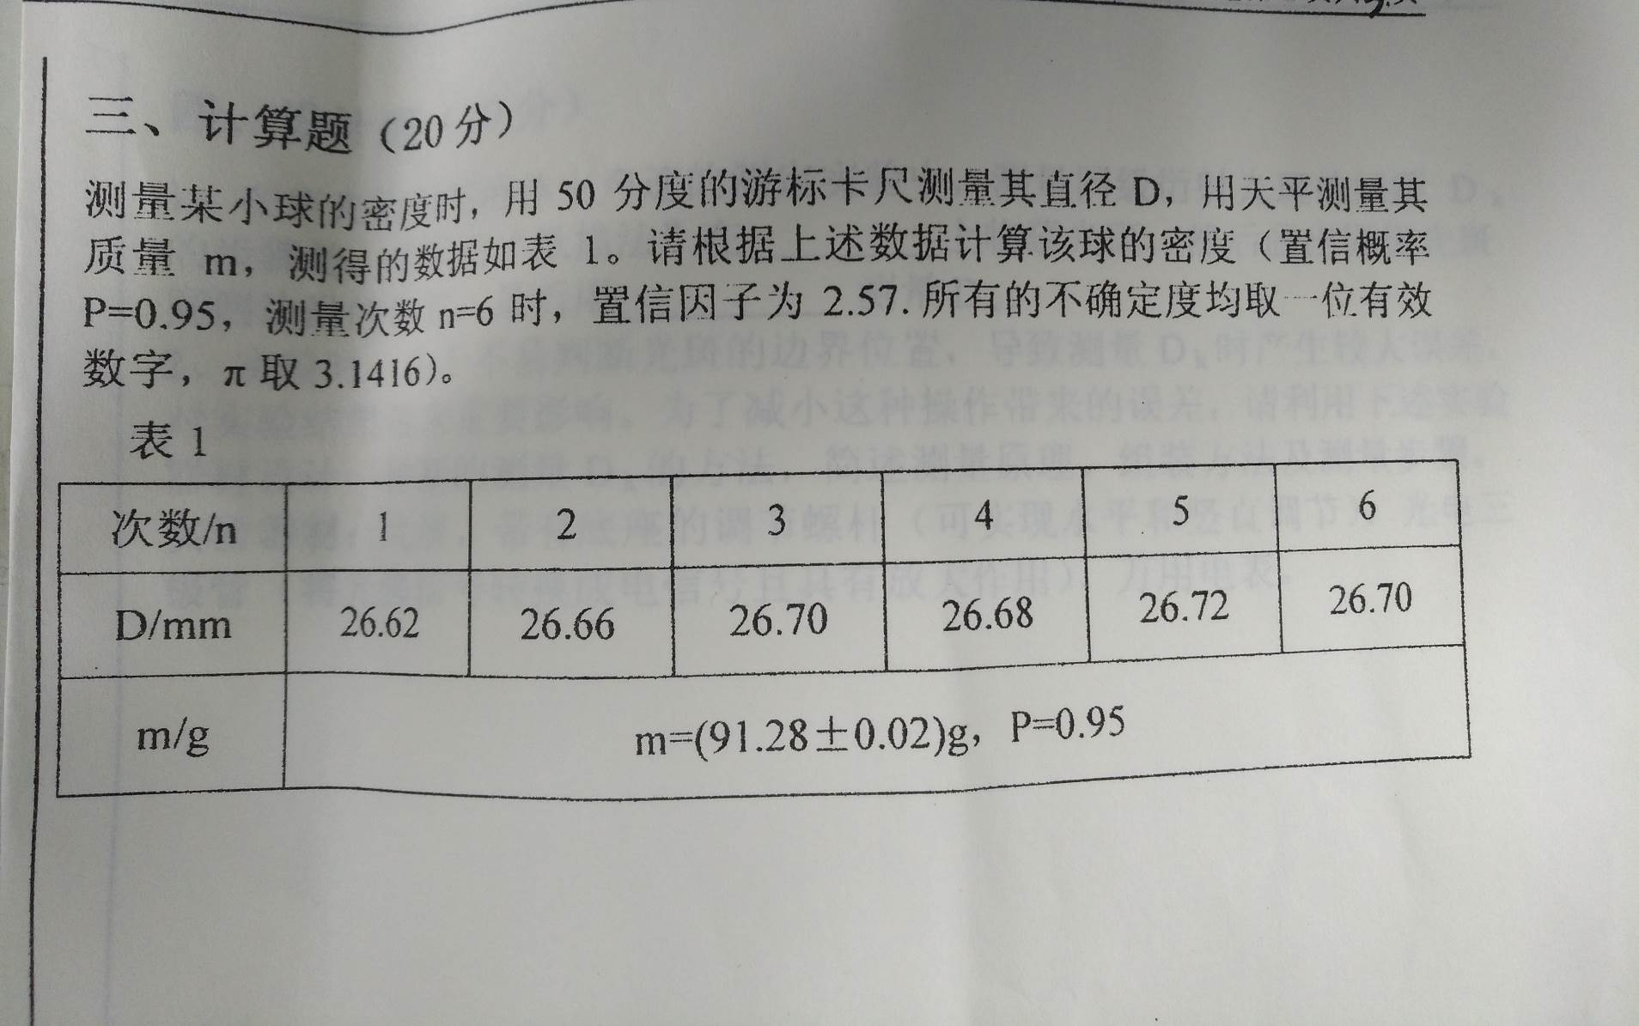
往届考题：

Slide 4
答案：
例：单摆周期公式为 。利用此关系式可以间接测得当地的重力加速度，实验中测得周期为 ，长L用卷尺测量6次，结果如下所示：
测量次数 | 1 | 2 | 3 | 4 | 5 | 6
L（mm） | 700.5 | 699.5 | 701.5 | 700.5 | 700.0 | 701.0
或

Slide 5
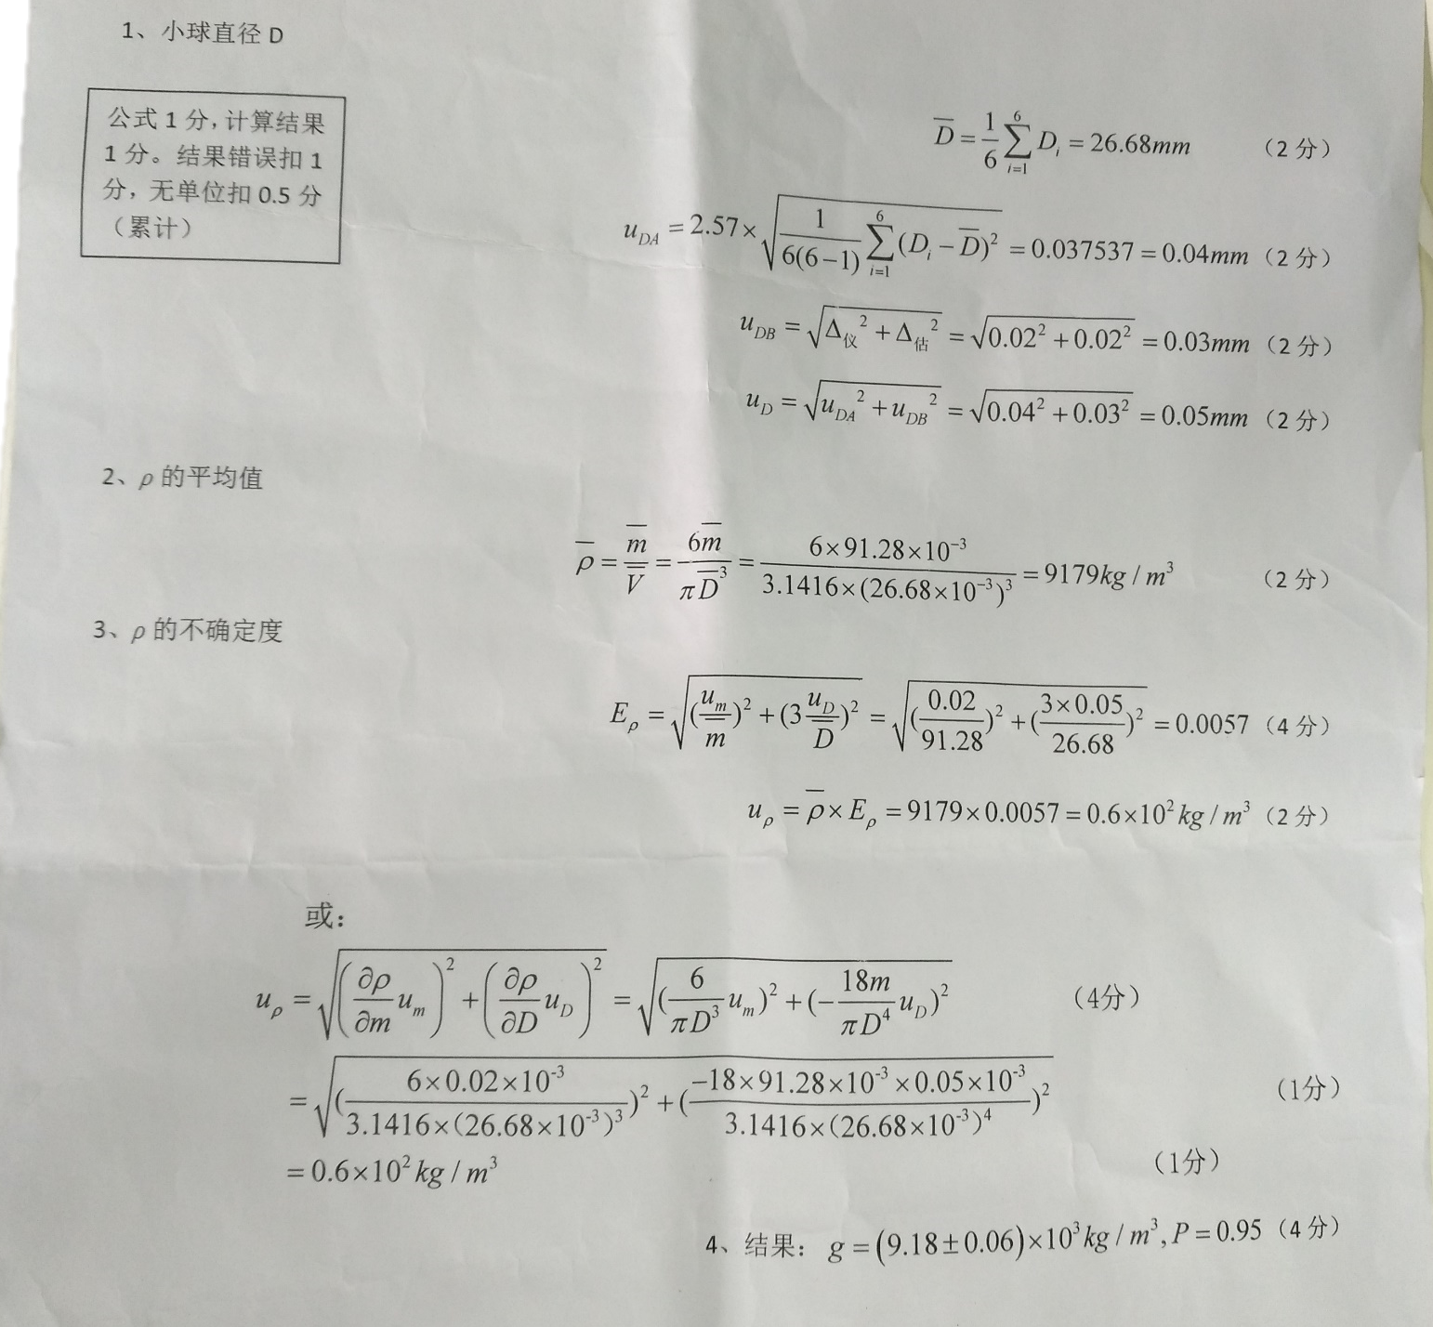
往届考题答案：

